Slide 1


ХРОМАТОГРАФ ЖИДКОСТНЫЙ ПОРТАТИВНЫЙ
ООО «НПО БЛИЗАР»
Сайт: http://cdt-russia.ru
Телефон: +7 (495) 567-14-67
E-mail: scientific@cdt-russia.ru
Телефон горячей линии: 8 (800) 222-12-01
По вопросам приобретения: sales@cdt-russia.ru
По техническим вопросам: methodist@cdt-russia.ru

Slide 2
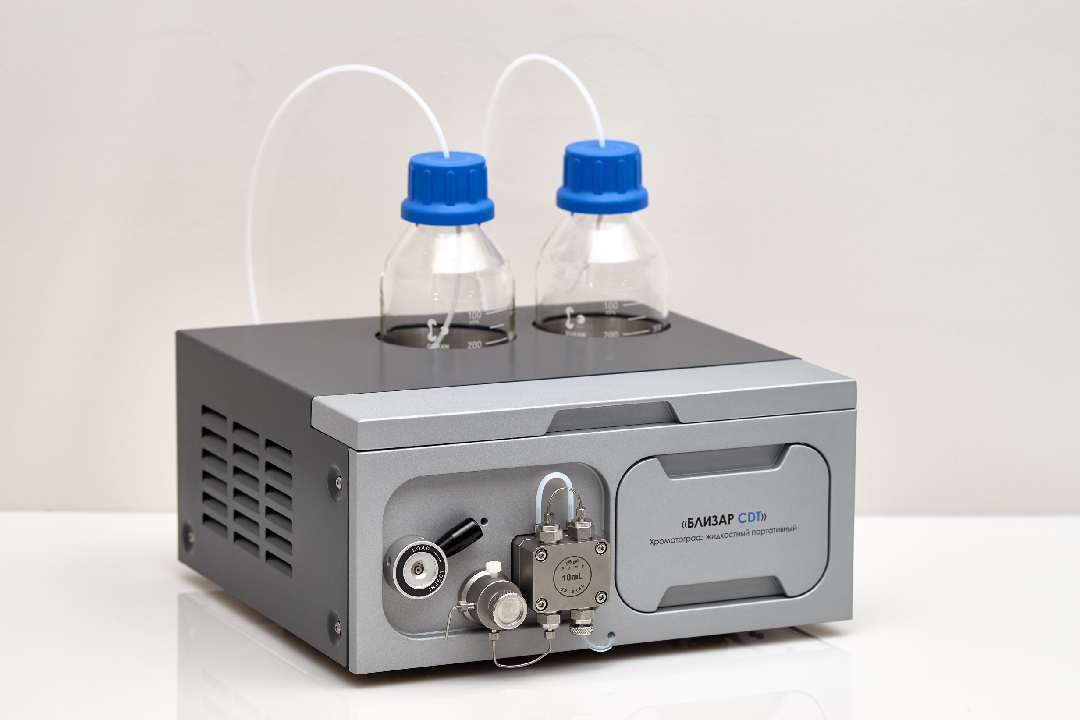
Назначение
Портативный жидкостный
хроматограф
«Близар CDT» с флуориметрическим детектором
предназначен для
экспресс-определения карбогидрат-дефицитного трансферрина ( CDT) в сыворотке крови с целью оценки хронической алкогольной нагрузки.

Slide 3
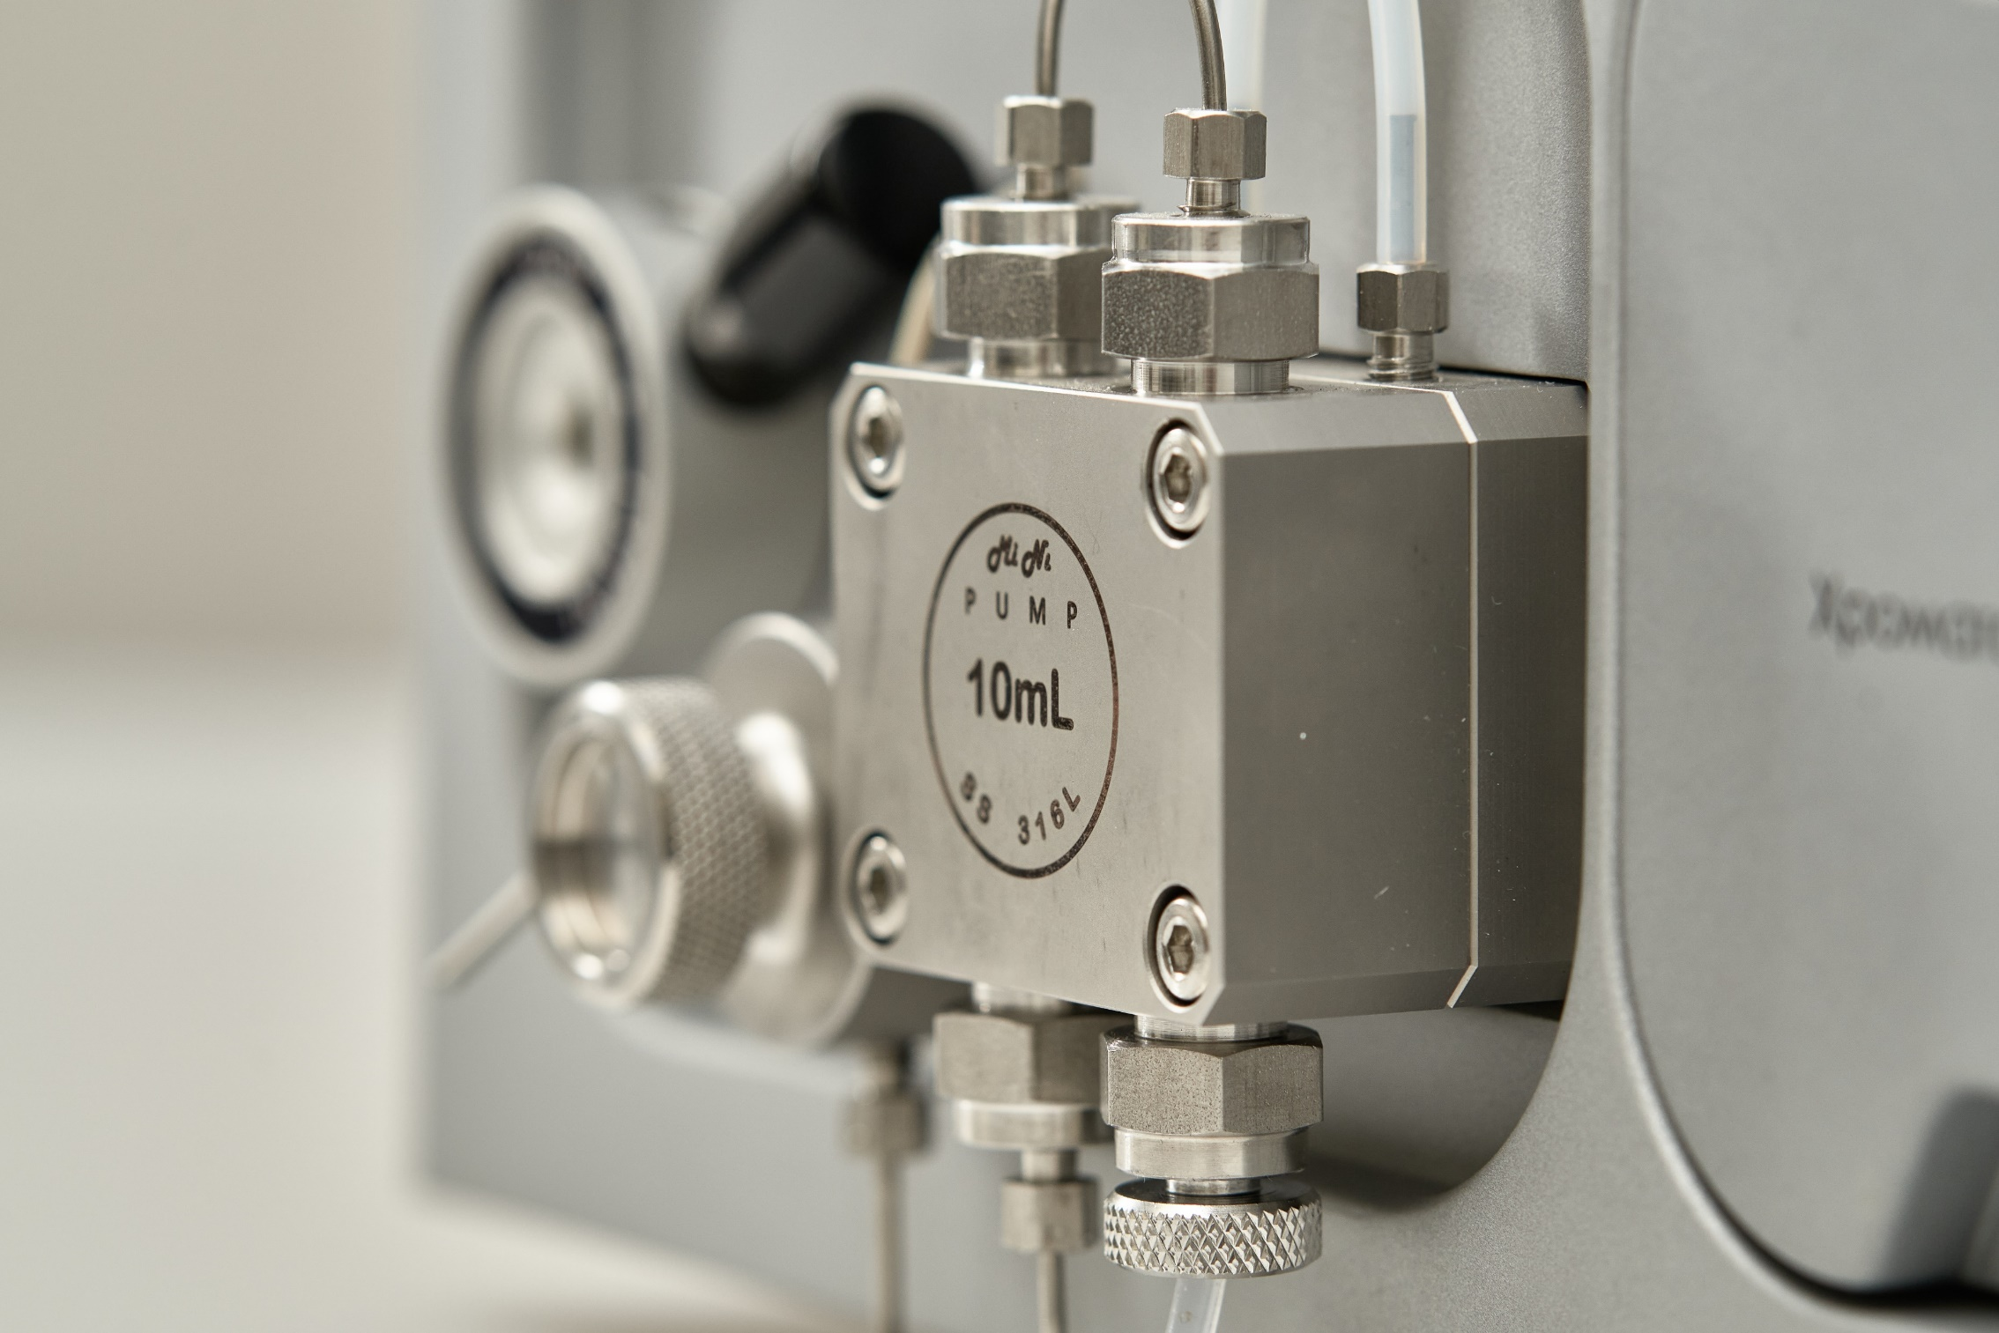
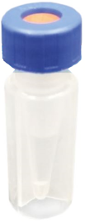
Область применения
Первый российский жидкостный портативный хроматограф «Близар CDT» может использоваться как в лабораторных условиях клинико-диагностических лабораторий лечебно-профилактических учреждений, так и в передвижных лабораториях, с выездом на место анализа.
Для работы хроматографа необходимо использовать реагент CD1

Slide 4

Принцип действия
Принцип действия основан на различном распределении веществ между двумя несмешивающимися фазами, в котором жидкость, являющаяся подвижной фазой, проходит через неподвижную фазу, помещенную в колонку с высоким гидравлическим сопротивлением.
Отобранную сыворотку крови добавляем в виалу с реагентом. Закрываем крышку и перемешиваем ручным способом. Подготовленную для хроматографии сыворотку крови вводим с помощью шприца для ввода пробы в отверстие ручного крана дозатора. С помощью ПО «Флурен» проводим необходимые измерения.
Сохраняем результаты хроматографического анализа. ПО «Флурен» позволяет сохранять результаты в формате, который можно открыть на любом компьютере с установленным программным обеспечением, а также в формате отчета для вывода на печать.

Slide 5

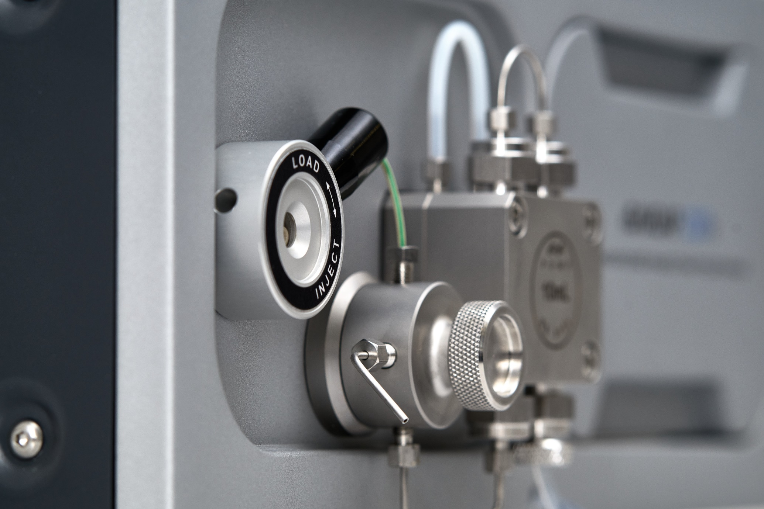
Технические характеристики
Габаритные размеры хроматографа (ГхШхВ) 305х331х155 мм
Масса хроматографа составляет 8,5±0,8 кг
Хроматограф работоспособен при питании от сети переменного напряжения (220 ± 22) В, с частотой (50 ± 0,5) Гц через адаптер питания
Хроматограф работоспособен при работе от адаптера питания с выходным напряжением (24,0±0,6) В и выходным током 5,0±0,5 А
Максимальная потребляемая мощность хроматографа при выходе на режим и в установившемся режиме не превышает 120Вт

Slide 6
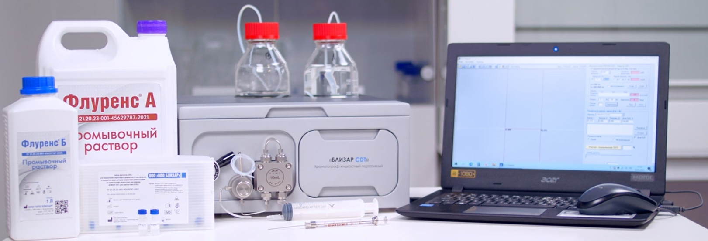
Комплектация
Хроматограф «Близар CDT»
Компьютер с ПО «Флурен»
Промывочные растворы
«Флуренс А» и «Флуренс Б»
Реагент CD1
Шприц для ввода пробы
Бутыль для промывочных
растворов (2 шт.)
Методика поверки
Паспорт
Руководство по эксплуатации
Адаптер питания

Slide 7

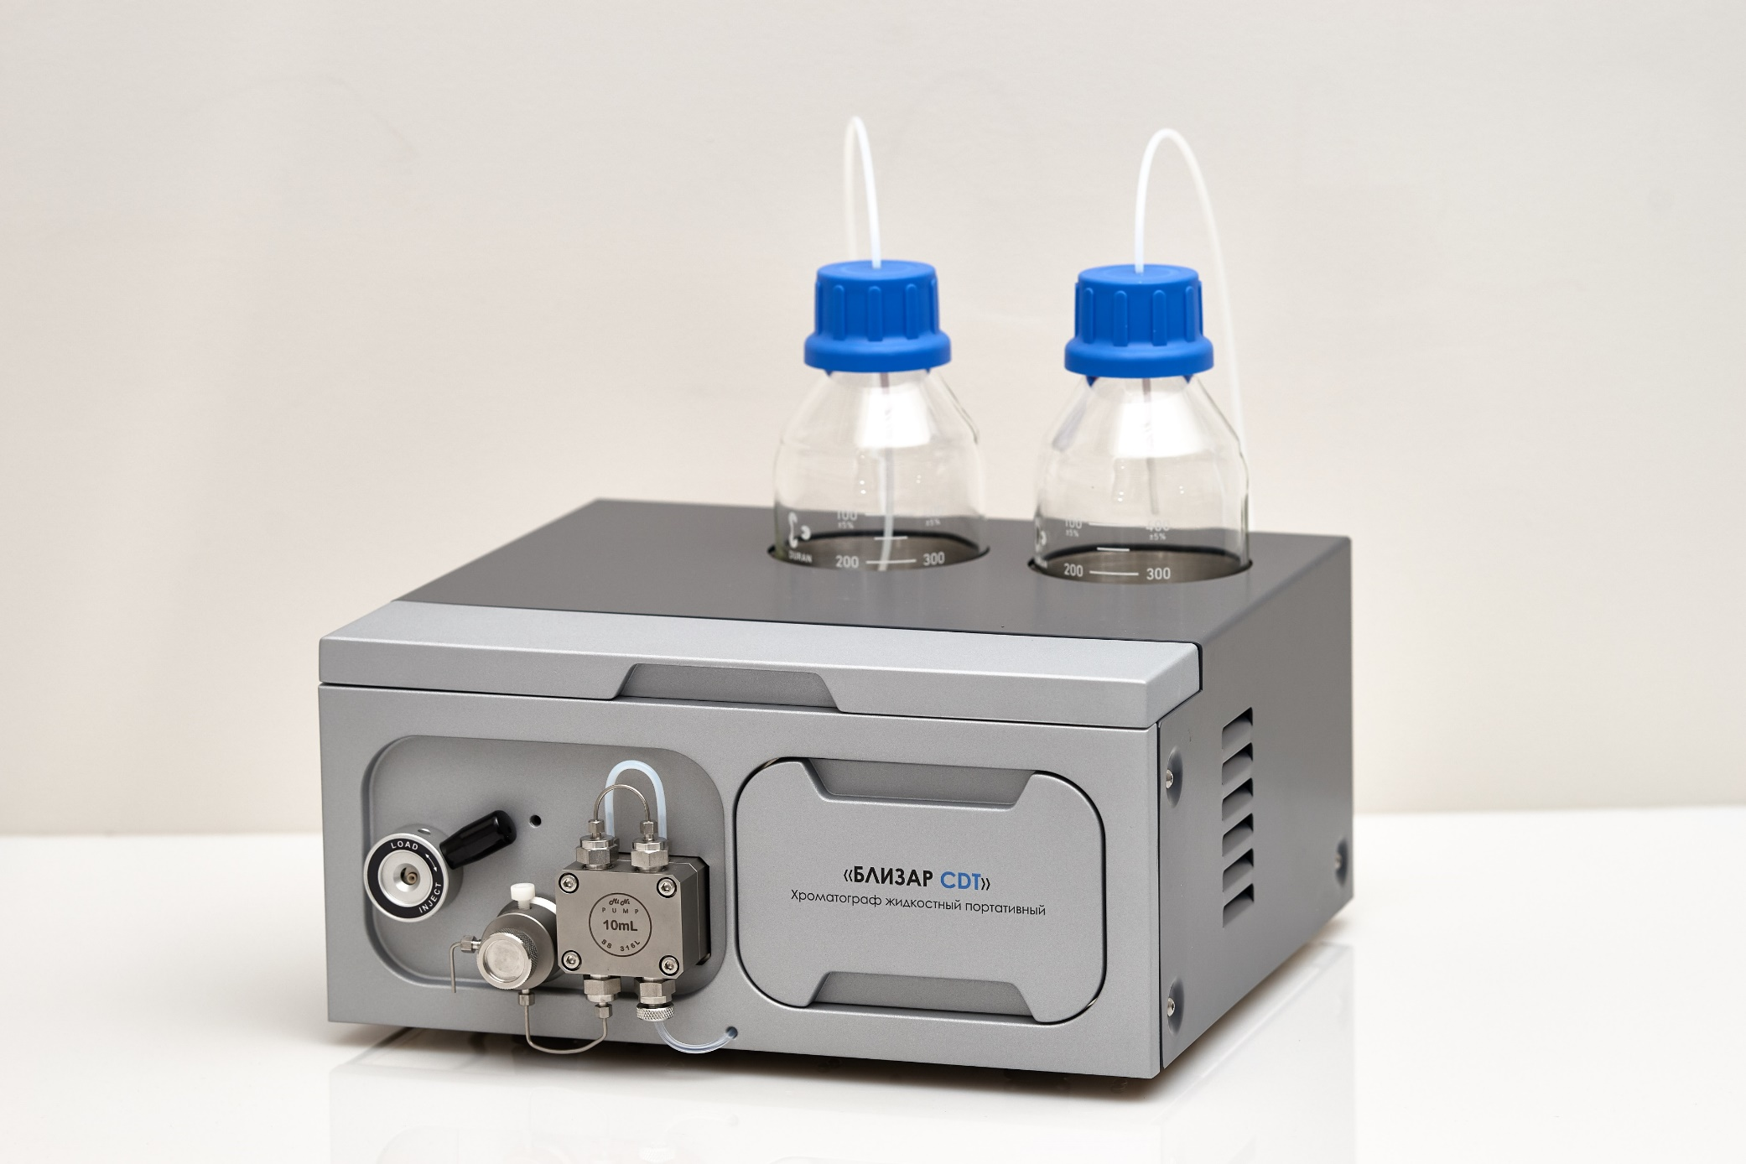
Преимущества
Российское производство
Простота использования
Низкая стоимость теста
Экспресс анализ образцов
Компактный размер
Возможность использования в передвижных лабораториях
Соответствие требованиям охраны окружающей среды

Slide 8


ХРОМАТОГРАФ ЖИДКОСТНЫЙ ПОРТАТИВНЫЙ
Российское производство, высокая чувствительность,
качество и надежность, современные технологии, доступная цена
ООО «НПО БЛИЗАР»
Сайт: http://cdt-russia.ru
Телефон: +7 (495) 567-14-67
E-mail: scientific@cdt-russia.ru
Телефон горячей линии: 8 (800) 222-12-01
По вопросам приобретения: sales@cdt-russia.ru
По техническим вопросам: methodist@cdt-russia.ru

